Slide 1

인터럽트 기능 사용하기

Slide 2
인터럽트의 개념
인터럽트란?
아두이노의 인터럽트

Slide 3



인터럽트의 개념
1
인터럽트란?
1
인터럽트의 개념
인터럽트 I Interrupt
CPU가 순차적 진행을 하다 어떤 이벤트가 벌어지면 순차적 진행을 멈추고 특정한 다른 명령을 수행하는 것
순차적 진행 중 특정한 조건이 맞는 인터럽트라는 이벤트가 발생하면 특정한 코드 수행
Notes:
GettyImages-a10693930

Slide 4
인터럽트의 개념
1
인터럽트란?
1
인터럽트의 개념
loop()
{
loop 함수 수행 중 인터럽트 이벤트 발생
인터럽트 발생
인터럽트
함수
loop 함수 수행 중단 및 인터럽트 함수로 점프
함수를 완성하면 다시 loop 함수로 돌아감
}
Notes:
이미지 참고하여 다시 그려주세요.

Slide 5

인터럽트의 개념
1
인터럽트란?
1
인터럽트의 개념
외부 인터럽트
외부에서 들어온 신호로 인터럽트 발생
예
외부에 버튼을 누르는 동작
Notes:
게티이미지 179277100

Slide 6

인터럽트의 개념
1
인터럽트란?
1
인터럽트의 개념
타이머 인터럽트
정해진 시간에 주기적으로 인터럽트 발생
예
정해진 시간이 흐르는 동작
Notes:
GettyImages-56529846

Slide 7
인터럽트의 개념
1
인터럽트란?
인터럽트 발생
2
폴링 방식 Vs 인터럽트 방식
폴링 방식
인터럽트 방식
loop()
{
loop()
{
인터럽트 발생
인터럽트
함수
}
}
Notes:
이미지 참고하여 다시 그려주세요.

Slide 8
인터럽트의 개념
1
인터럽트란?
2
폴링 방식 Vs 인터럽트 방식
폴링 방식
인터럽트 방식
CPU가 계속 검사하여
어떤 이벤트를 검사하는 방식
CPU 내부의 인터럽트 컨트롤러에서 인터럽트 이벤트를 발생시킴
아두이노 외부에 버튼이 눌리는지 디지털 입출력 핀을 계속 검사함
계속 검사하는 코드가 없어
CPU의 효율적 사용 가능

Slide 9
인터럽트의 개념
1
인터럽트란?
3
인터럽트의 종류
수많은 종류의 CPU들은 대동소이한 인터럽트들을 내장하고 있음
CPU 내부에 인터럽트 컨트롤러라는 하드웨어 블록이 내장되어 있어 인터럽트를 관리함
종류 | 설명
외부 인터럽트 | 외부 핀으로 입력되는 신호에 의해 인터럽트 발생
타이머 / 카운터 인터럽트 | 일정 시간(주기)을 간격으로 인터럽트 발생
UART 인터럽트 | UART통신 중 외부에서 입력된 데이터가 UART 수신버퍼를 채우면 발생
AD 컨버터 인터럽트 | AD 컨버터에 입력된 아날로그 신호를 디지털로 변환이 완료되면 발생
SPI, I2C 인터럽트 | SPI버스나 I2C버스와 같은 통신 모듈의 수신 버퍼가 채워지면 발생

Slide 10

인터럽트의 개념
2
아두이노의 인터럽트
1
지원하는 인터럽트
아두이노 UNO는 여러 인터럽트 중 외부 인터럽트와 타이머 인터럽트를 지원함
아두이노의 보드 종류에 따라 외부 인터럽트를 지원하는 핀과 개수가 달라짐
Notes:
GettyImages-167085327

Slide 11
인터럽트의 개념
2
아두이노의 인터럽트
1
지원하는 인터럽트
아두이노 보드 종류에 따른 외부 인터럽트 번호와 핀의 번호
Board | INT.0 | INT.1 | INT.2 | INT.3 | INT.4 | INT.5
Mega2560 | 2 | 3 | 21 | 20 | 19 | 18
Leonardo, Micro | 3 | 2 | 0 | 1 | 7
인터럽트 번호와 핀 번호가 다름

Slide 12
인터럽트의 개념
2
아두이노의 인터럽트
1
지원하는 인터럽트
아두이노 보드 종류에 따른 외부 인터럽트 번호와 핀의 번호
Board | INT.0 | INT.1 | INT.2 | INT.3 | INT.4 | INT.5
Uno, Ethernet | 2 | 3
디지털 2번 핀으로 사용
디지털 3번 핀으로 사용
아두이노 DUE, ZERO, Mkr FAMILY 보드 등은 인터럽트 번호와 핀 번호가 동일하게 사용됨

Slide 13

인터럽트의 개념
2
아두이노의 인터럽트
2
타이머 인터럽트
아두이노의 인터럽트는 일반적으로 외부 인터럽트를 말함
타이머 인터럽트를 사용하기 위해서는 외부 라이브러리를 설치한 후 사용가능
TimerOne이라는 라이브러리를 추가한 후에 사용 가능
Notes:
게티이미지뱅크 470286284

Slide 14
외부 인터럽트
외부 인터럽트를 위한 아두이노 함수
외부 인터럽트 하드웨어 꾸미기
외부 인터럽트 테스트

Slide 15

외부 인터럽트
1
외부 인터럽트를 위한 아두이노 함수
1
아두이노 UNO의 외부 인터럽트
아두이노 UNO 보드는 2개의 외부 인터럽트 핀을 가짐
디지털 2, 3번 핀에 스위치 등을 연결하여 외부 인터럽트 발생 가능
INT.1
INT.0
아두이노(Arduino) 구성요소
아두이노 UNO 보드의 외부 인터럽트 핀
[ 출처: Fritzing ]

Slide 16
외부 인터럽트
1
외부 인터럽트를 위한 아두이노 함수
1
아두이노 UNO의 외부 인터럽트
외부 인터럽트를 사용하기 위한 2개의 함수
함수 | 설명
attachInterrupt | 사용할 인터럽트 번호와 인터럽트를 발생 방식을 설정하는 함수
detachInterrrupt | 사용 설정된 인터럽트를 중지시키는 함수

Slide 17

외부 인터럽트
1
외부 인터럽트를 위한 아두이노 함수
2
인터럽트 생성 함수
attachInterrupt
외부 인터럽트를 시작하는 함수
사용할 인터럽트 번호, 인터럽트 발생시 사용할 함수, 인터럽트 발생 방식 설정
Notes:
GettyImages-992146874

Slide 18
외부 인터럽트
1
외부 인터럽트를 위한 아두이노 함수
2
인터럽트 생성 함수
attachInterrupt(interrupt,ISR,mode);
interrupt: 인터럽트 번호 지정(예: UNO 보드의 D2에 인터럽트를 사용하려면 0, D3에는 1 지정)
ISR: 인터럽트 발생 시 실행할 함수이름 지정, 임의의 이름으로 지정 가능, 일명 인터럽트 핸들러
mode: 외부 인터럽트가 언제 발생되어야 하는지 인터럽트 발생 조건 정의, 5개의 상수 중 선택

Slide 19
외부 인터럽트
1
외부 인터럽트를 위한 아두이노 함수
2
인터럽트 생성 함수
세 번째 인자인 mode에 지정 가능한 상수값
attachInterrupt(interrupt,ISR,mode);
mode | 설명
LOW | 핀의 레벨이 LOW이면 계속 인터럽트 발생
CHANGE | 핀의 레벨이 LOW든지 HIGH든지 값이 변할 때 발생
RISING | 핀의 레벨이 LOW에서 HIGH로 변하는 순간 발생

Slide 20
외부 인터럽트
1
외부 인터럽트를 위한 아두이노 함수
2
인터럽트 생성 함수
세 번째 인자인 mode에 지정 가능한 상수값
attachInterrupt(interrupt,ISR,mode);
mode | 설명
FALLING | 핀의 레벨이 HIGH에서 LOW로 변하는 순간 발생
HIGH | 핀의 레벨이 HIGH이면 계속 인터럽트 발생

Slide 21
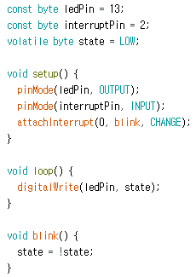
외부 인터럽트
1
외부 인터럽트를 위한 아두이노 함수
3
예제 코드
인터럽트를 사용할 핀을 D2번 핀으로 하고 D13번 핀에 LED를 연결
D13번 핀을 LED제어를 위해 출력으로 지정,
D2번 핀을 인터럽트 핀으로 쓰기 위해 INPUT으로 지정

Slide 22
외부 인터럽트
1
외부 인터럽트를 위한 아두이노 함수
3
예제 코드
attachInterrupt 함수의 인자
0: 인터럽트 번호
Blink: 인터럽트 핸들러 (인터럽트 발생시 실행할 함수)
CHANGE: 핀의 레벨이 변하면 인터럽트 발생
state변수 값에 따라 LED On / Off

Slide 23
외부 인터럽트
1
외부 인터럽트를 위한 아두이노 함수
3
예제 코드
state 값이 0이면 1로 1이면 0으로 계속 토글
외부 인터럽트를 사용하면 계속 D2의 레벨을 검사(폴링)할 필요 없음

Slide 24

외부 인터럽트
1
외부 인터럽트를 위한 아두이노 함수
4
인터럽트 중지 함수
detachInterrupt 함수는 외부 인터럽트를 중지하는 함수
중지할 인터럽트 번호 지정하면 활성화되었던 인터럽트가 중지됨
detachInterrupt(interrupt);
interrupt: 중지할 인터럽트 번호 지정
Notes:
게티이미지뱅크 89443192

Slide 25

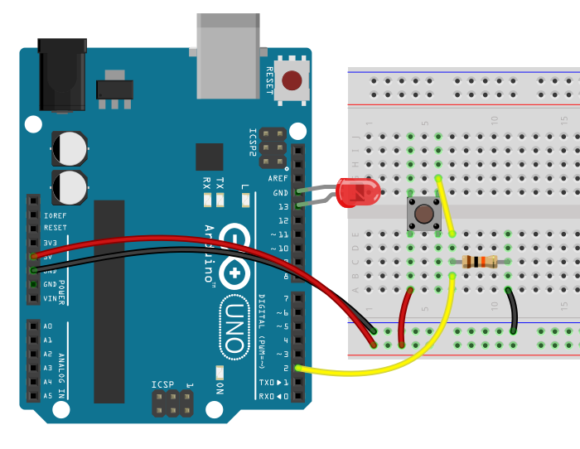
외부 인터럽트
2
외부 인터럽트 하드웨어 꾸미기
회로도
D2번 핀에 버튼을 연결
D13번 핀에 LED연결
핀 | 회로 연결
전원 | 5V에 연결
GND | GND에 연결
D2번 핀 | 버튼
D13번 핀 | LED 연결
아두이노(Arduino) 구성요소
외부 인터럽트 테스트를 위한 회로도
[ 출처: Fritzing ]
Notes:
교수님 제작 이미지

Slide 26
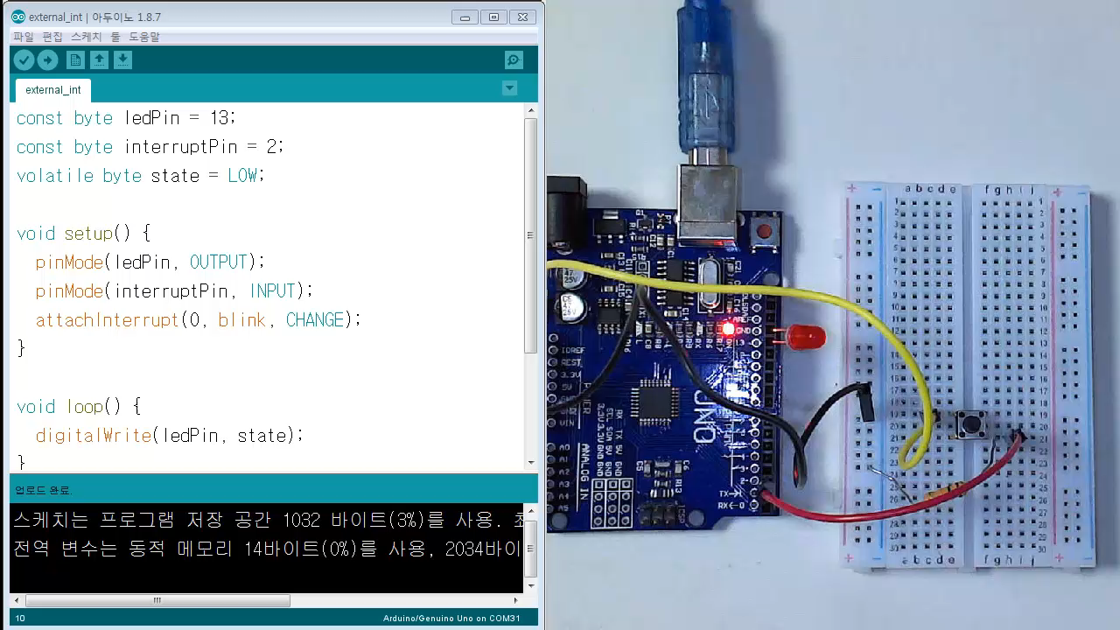
외부 인터럽트
3
외부 인터럽트 테스트

Slide 27
타이머 인터럽트
타이머 인터럽트를 위한 외부 라이브러리 추가
타이머 인터럽트 테스트

Slide 28
타이머 인터럽트
1
타이머 인터럽트를 위한 외부 라이브러리 추가
1
아두이노의 타이머 인터럽트
원하는 시간을 설정하면 이 시간에 따라 주기적으로 인터럽트가 발생함
예
1초를 타이머 인터럽트 시간으로 설정하면 1초마다 인터럽트가 발생하고 원하는 동작을 인터럽트 핸들러에 작성하여 수행하면 됨
타이머 인터럽트는 외부 인터럽트와는 달리 외부 라이브러리를 추가해야 사용 가능
Notes:
게티이미지뱅크 470286284

Slide 29
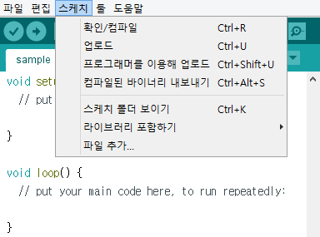
타이머 인터럽트
1
타이머 인터럽트를 위한 외부 라이브러리 추가
2
타이머 인터럽트 라이브러리 추가 과정
아두이노 IDE 실행
[스케치] 클릭
[라이브러리 포함하기] 클릭
파일
편집
스케치
툴
도움말
확인/컴파일
업로드
프로그래머를 이용해 업로드
컴파일된 바이너리 내보내기
Ctrl+R
Ctrl+U
Ctrl+Shift+U
Ctrl+Alt+S
도움말
스케치 폴더 보이기
라이브러리 포함하기
파일 추가...
Ctrl+K

Slide 30
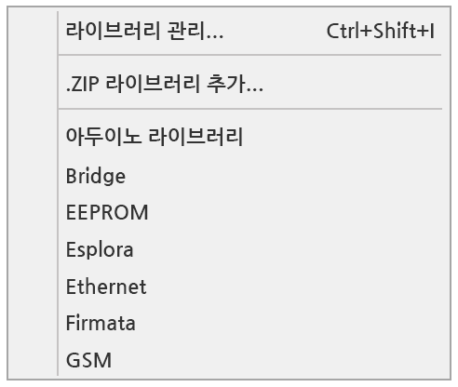
타이머 인터럽트
1
타이머 인터럽트를 위한 외부 라이브러리 추가
2
타이머 인터럽트 라이브러리 추가 과정
아두이노 IDE 실행
[스케치] 클릭
[라이브러리 포함하기] 클릭
[라이브러리 관리] 클릭

Slide 31
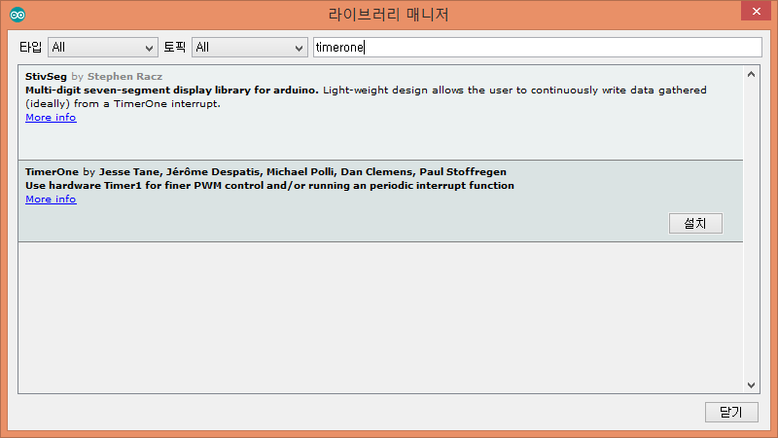
타이머 인터럽트
1
타이머 인터럽트를 위한 외부 라이브러리 추가
2
타이머 인터럽트 라이브러리 추가 과정
라이브러리 매니저
timerone 검색
검색된 TimerOne의 설치
검색창에 timerone으로 검색
검색된 TimerOne의 설치 실행

Slide 32
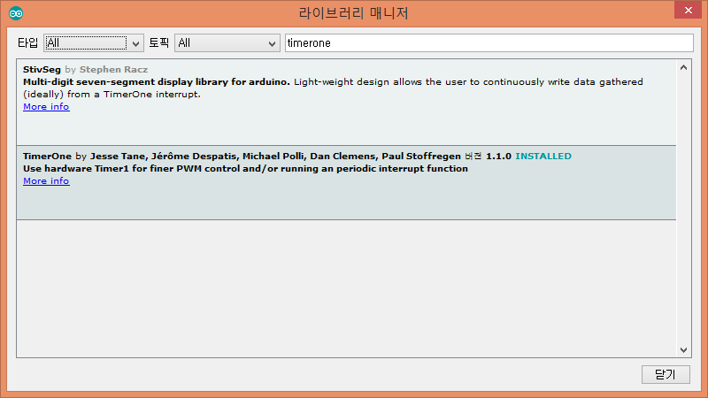
타이머 인터럽트
1
타이머 인터럽트를 위한 외부 라이브러리 추가
2
타이머 인터럽트 라이브러리 추가 과정
라이브러리 매니저
timerone 검색
검색된 TimerOne의 설치
제대로 설치되면 INSTALLED라는 글귀 출력됨
제대로 설치되면 INSTALLED라는 글귀 출력됨

Slide 33
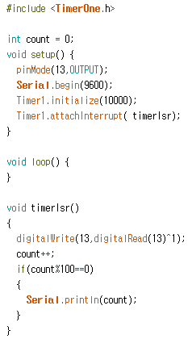
타이머 인터럽트
2
타이머 인터럽트 테스트
1
타이머 인터럽트 스케치 코드
외부 라이브러리 사용을 위해 TimerOne.h파일을 include
타이머 인터럽트 핸들러를 수행할 때마다 1씩 증가할 변수인 count를 0으로 초기화

Slide 34
타이머 인터럽트
2
타이머 인터럽트 테스트
1
타이머 인터럽트 스케치 코드
LED가 연결된 13번을 OUTPUT설정
시리얼을 9600bps로 초기화

Slide 35
타이머 인터럽트
2
타이머 인터럽트 테스트
1
타이머 인터럽트 스케치 코드
Timer1을 initialize 함수를 통해 10000us 즉, 10ms 단위로 인터럽트 주기 지정
Timer1을 attachInterrupt 함수를 통해 timerIsr이라는 인터럽트 핸들러 등록

Slide 36
타이머 인터럽트
2
타이머 인터럽트 테스트
1
타이머 인터럽트 스케치 코드
loop 함수는 아무 일도 안함
timerIsr에서 LED를 토글하고 count값이 1씩 증가하여 100으로 나누어 떨어지는 값이 되면 시리얼로 count값 출력
count값이 10ms 단위로 1씩 증가하여 100 단위가 되는 순간은 1000ms 단위가 되므로 1초마다 시리얼 출력

Slide 37
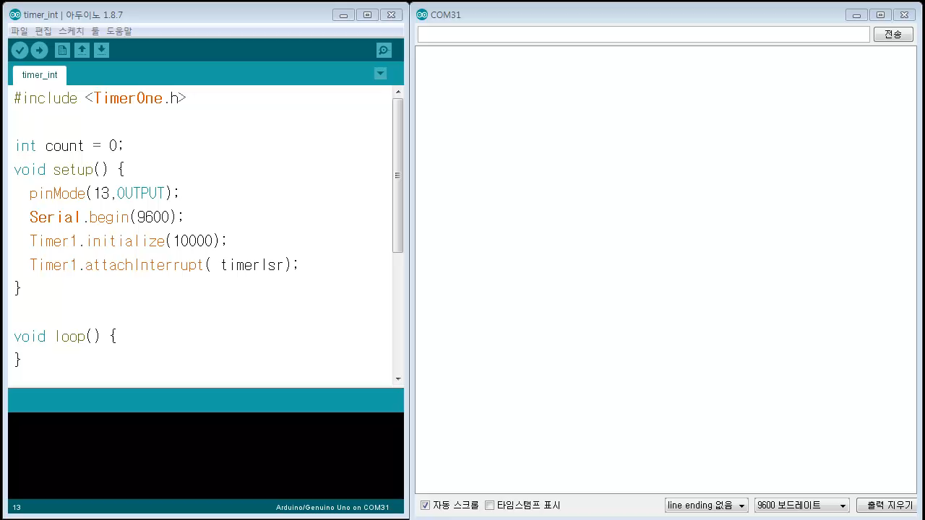
타이머 인터럽트
2
타이머 인터럽트 테스트

